Slide 1
Pertumbuhan dan Differensiasi Sel
Frengki Apryanto, S.Kep., Ns., M.Kep

Slide 2
Pertumbuhan Sel
Pertumbuhan dapat didefinisikan sebagai peningkatan komponen - komponen seluler. Terdapat dua macam pertumbuhan sel, yaitu pertumbuhan yang berakibat peningkatan ukuran sel tetapi tidak jumlah sel. Dan yang kedua adalah pertumbuhan yang diikuti dengan peningkatan jumlah sel. Dalam hal yang pertama, inti sel membelah tetapi tidak diikuti oleh pembelahan sel.

Slide 3
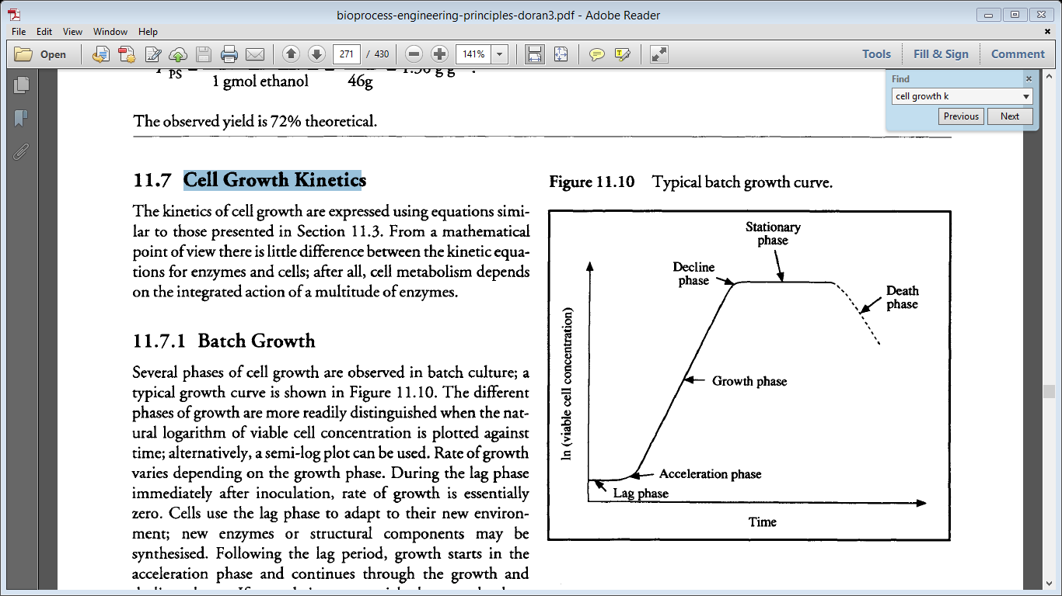
Tahap-tahap Pertumbuhan Sel

Slide 4
Pertumbuhan Sel dalam Kultur Kontinyu
Dalam kultivasi mikroba menggunakan teknik kultur kontinyu, mikroba ditumbuhkan secara terus menerus pada fase paling optimum untuk fase pertumbuhan yaitu fase eksponensial dimana sel membelah diri dengan laju yang konstan, massa menjadi dua kali lipat mengikuti kurva logaritmik.

Slide 5
Hal ini dilakukan dengan memberi nutrisi secara terus menerus sehingga mikroba tidak pernah kekurangan nutrisi. Penambahan nutrisi/media segar ke dalam bioreaktor dilakukan secara kontinyu, dimana dalam waktu yang sama larutan yang berisi sel dan hasil produk hasil metabolisme dikeluarkan dari media dengan volume yang sama dengan substrat yang diberikan.

Slide 6
Kondisi Lingungan yang Berpengaruh pada Pertumbuhan
Suhu
Psikrofil, yaitu mikroorganisme yang dapat tumbuh pada rentang suhu antara 0 ºC – 20 ºC dengan suhu optimumnya sekitar 15 ºC
Mesofil, yaitu mikroorganisme yang dapat tumbuh pada rentang suhu antara 20 ºC – 45 ºC.
Termofil, yaitu mikroorganisme yang dapat tumbuh pada suhu 35 ºC atau lebih.

Slide 7
Derajat Keasaman (pH)
Pertumbuhan dan kelangsungan hidup mikroorganisme dipengaruhi oleh pH habitat. Derajat keasaman dinyatakan dalam skala pH dengan rentang nilai 0 – 14. Derajat keasaman air murni yaitu 7 (netral). Nilai pH yang semakin menurun mendekati nol, maka keasamannya semakin meningkat, sedangkan nilai pH yang meningkat hingga mencapai 14 maka nilai kebasaan (alkalinitas) semakin meningkat. Selama proses pertumbuhan nilai pH dapat berubah. Adapun rentang pH bagi pertumbuhan bakteri antara 4 – 9 dengan pH optimum 6,5 – 7,5. Sedangkan jamur lebih menyukai pH asam, dengan rentang pH pertumbuhannya yaitu 1 – 9 dan pH optimumnya 4 – 6.

Slide 8
Oksigen
Berdasarkan kebutuhan atas oksigen, mikroorganisme dapat dibagi atas 4 kelompok, yaitu:
Mikroorganisme aerob, yaitu mikroorganisme yang memerlukan oksigen
Mikroorganisme anaerob, yaitu mikroorganisme yang tidak memerlukan oksigen karena oksigen tersebut dapat membentuk hidrogen peroksida (H₂O₂) yang dapat menjadi racun dan menyebabkan kematian
Mikroorganisme fakultatif anaerob, yaitu mikroorganisme yang tetap tumbuh dalam lingkungan fakultatif anaerob
Mikroorganisme aerofilik, yaitu mikroorganisme yang membutuhkan oksigen dalam jumlah yang terbatas karena jumlah oksigen yang berlebih dapat menghambat kinerjanya dan menyebabkan kematian (Hamdiyati, 2011).

Slide 9
Diferensiasi Sel
Diferensiasi merupakan proses tumbuh dan berkembangnya sel ke arah fungsi khusus yang tidak dimiliki oleh sel asal. Proses diferensiasi adalah proses terbentuknya sifat-sifat yang baru atau menghilangnya sifat yang tidak ada sehingga sel mendapat sifat dan struktur yang baru. Jadi diferensiasi menekankan pada perubahan kualitatif.

Slide 10
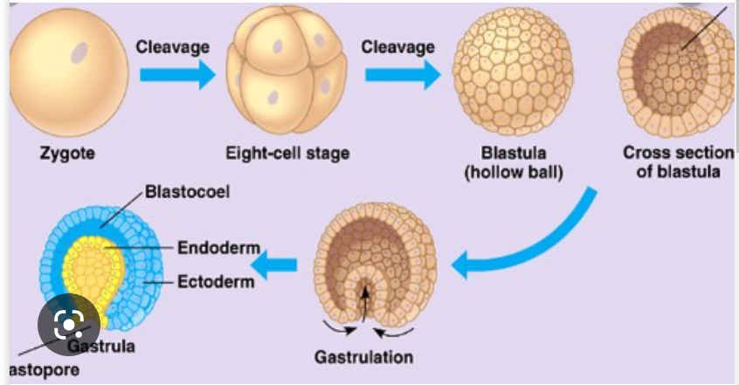
Tahap Diferensiasi Sel
Contohnya pada pertumbuhan Embrio
Zigot
Blastula
Grastula
Tubulasi
Organogenesis.

Slide 11
Faktor Yang Menyebabkan Terjadinya Diferensiasi Sel
Faktor ekstrinsik adalah faktor yang berasal dari luar sel. Faktor ekstrinsik terdiri dari supali bahan metabolis dan elektrolit, gas pernapasan, gravitasi, suhu, sinar matahari, pH, letak sel dan kadar zat induktor dan mesoderm.
Faktor intrinsik adalah faktor yang berasal dari dalam sel. Faktor intrinsik berada dalam inti dan sitoplasma.Faktor dalam inti adalah kromatin. Faktor dalam sitoplasma sangat kompleks, terutama berupa enzim, kadar metabolit dan elektrolit, serta komposisi suatu organel.

Slide 12
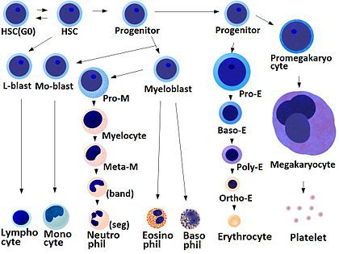
Diferensiasi Sel Darah

Slide 13
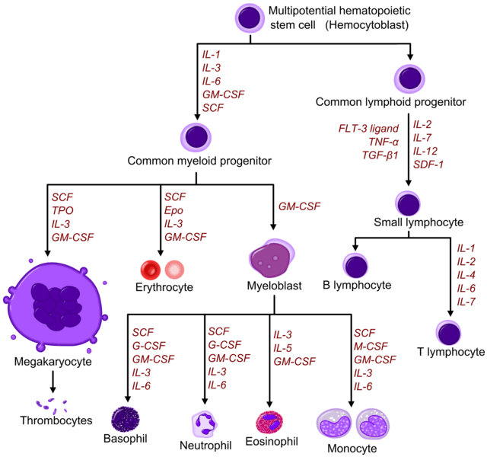
Ilustrasi Fase Perkembangan Sel Darah

Slide 14
TERIMA KASIH

